Slide 1
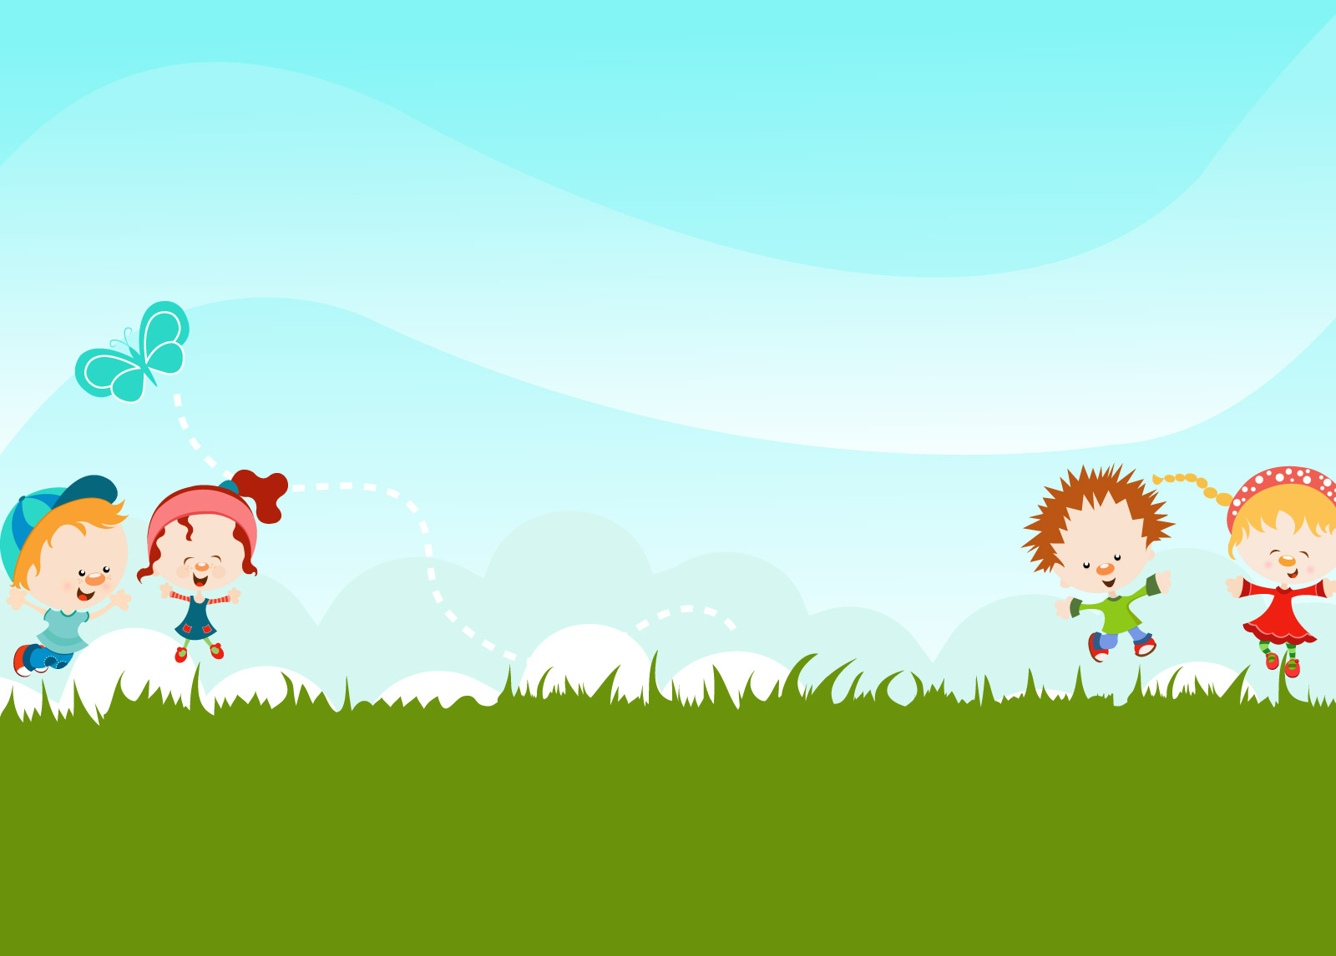
Структурное подразделение «Детский сад № 16 комбинированного вида»
МБДОУ «Детский сад «Радуга» комбинированного вида»
Рузаевского муниципального района
Подвижные игры для детей летом
Рекомендация для родителей
Подготовила инструктор по физической культуре:
Захарова Н.А.

Slide 2
Подвижная игра – это сознательная, активная деятельность ребенка, характеризующаяся точным и своевременным выполнением заданий, связанных с обязательными для всех играющих правилами.
Она рассматривается как основное средство и метод физического воспитания, оказывает оздоровительное воздействие на организм ребенка, а также является незаменимым средством пополнения ребенком знаний и представлений об окружающем мире, развития мышления, ценных морально-волевых и физических качеств.
Особенно полезны подвижные игры на свежем воздухе, такие как:

Slide 3
Подвижная игра «ЛИСА В КУРЯТНИКЕ»
(II младшая группа)
Задачи: Развивать у детей ловкость и умение выполнять движение по сигналу, упражнять в беге, в ловле, в лазании, прыжках в глубину.
Описание: На одной стороне площадки отчерчивается курятник. В курятнике на насесте (на скамейках) располагаются куры, дети стоят на скамейках. На другой стороне площадки находится нора лисы. Все остальное место –двор. Один из играющих назначается лисой, остальные куры –они ходят и бегают по двору, клюют зерна, хлопают крыльями. По сигналу «Лиса» куры убегают в курятник, взбираются на насест, а лиса старается утащить курицу, не успевшую взобраться на насест. Отводит ее в свою нору. Куры спрыгивают с насеста и игра повторяется.
Правила: Лиса может ловить кур, а куры могут взбираться на насест только по сигналу воспитателя «Лиса! ».
Варианты: Увеличить число ловишек –2 лисы. Курам взбираться на гимнастическую стенку

Slide 4
Подвижная игра «ВОРОБУШКИ И КОТ»
(II младшая группа)
Задачи: Развивать у детей умение размещаться в пространстве и двигаться в коллективе, не задевая друг друга. Действовать по сигналу, упражнять в прыжках в глубину, с места в длину, в быстром беге.
Описание: Дети вдоль стены на скамейках или в обручах. Это воробушки на крыше или в гнездышках. Поодаль сидит кошка –взрослый. «Воробушки полетели!» - говорит взрослый. Воробушки спрыгивают с крыши, расправив крылья –руки в стороны. Бегают в рассыпную по всей комнате. «Кошка спит». Просыпается, произносит «мяу –мяу!», бежит догонять воробушков, которые прячутся, заняв свои места. Пойманных воробушков кошка отводит к себе в дом.
Правила: 1.Воробушки спрыгивают по сигналу воспитателя «Воробушки, полетели!».
2.Воробушки возвращаются на места. Когда кошка произносит «Мяу!».
Варианты: Ввести второго кота. Воробушки клюют зернышки.

Slide 5
Подвижная игра «Скворцы и кошка»
(средняя группа)
Выбираются 3—4 ребенка — «скворца», один ребенок — «кошка». На всех надеты соответствующие маски-шапочки. Остальные дети по 3—4 человека берутся за руки, образуют круги — «скворечники». В каждом размещаются по 1—2 «скворца». «Кошка» находится в стороне. Под легкую веселую музыку «скворцы» бегают врассыпную. С окончанием музыки появляется «кошка» и старается поймать «скворцов». «Скворцы» прячутся в скворечниках, в которых может находиться не более 2-х «скворцов». Пойманного «скворца» «кошка» уводит в свой дом. Игра повторяется 3—4 раза.

Slide 6
Подвижная игра «Ловишки»
(средняя группа)
Задачи: развивать быстроту реакции, ловкость и сноровку, учить играть в коллективе, соблюдая правила игры.
Описание игры: дети находятся на площадке. Ловишка, назначенный взрослым или выбранный играющими, становится на середине площадки. По сигналу: «Раз, два, три — лови!» — все дети разбегаются по площадке, увертываются от ловишки, который старается догнать одного из играющих и коснуться его рукой (запятнать). Тот, кого ловишка коснулся рукой, отходит в сторону. Когда будет запятнано 3—4 играющих, выбирается новый ловишка.
Варианты: ловишки с ленточками. Участникам игры раздаются атласные ленточки, которые дети крепят за резинку шорт, со стороны спины. По команде воспитателя или по свистку, дети начинают произвольно бегать по площадке. А водящий пытается их догнать, срывая при этом ленту. По звуковой команде взрослого «В круг становись!», дети снова строятся в круг, а «Ловишка» считает количество лент, которые смог вытянуть у игроков.

Slide 7
Подвижная игра «Стоп!»
(старшая группа)
Цель. Развивать быстроту реакции, умение быстро действовать по сигналу.
Ход игры: На расстоянии 10-16 шагов от границы площадки проводится линия (исходная), на которой близко друг от друга стоят играющие. На противоположном конце площадки очерчивается кружком (диаметром – 2-3 шага) место водящего. Повернувшись спиной к играющим, водящий громко говорит: «Быстро шагай, смотри, не зевай! Стоп!» при этих словах все играющие подвигаются по направлению к водящему. Как только водящий произнес слово «Стоп!», все останавливаются, водящий быстро оглядывается. Того, кто не успел вовремя остановиться после слова «Стоп!» и сделал добавочное движение, водящий возвращает на исходную линию. Затем он снова поворачивается спиной к играющим и говорит: !Быстро шагай…» и т.д. Все продолжают движение с того места, где их застал сигнал «Стоп!». Те, которые возвратились на исходную линию, начинают движение оттуда. Так продолжается до тех пор, пока кто-нибудь из играющих не подойдет близко к водящему и не встанет в кружок раньше, чем водящий скажет «Стоп!». Тот, кому удалось это сделать, становиться водящим. Игра повторяется с новым водящим.

Slide 8
Подвижная игра «Пятнышки»
(Старшая группа)
Цель: Развивать быстроту реакции на сигнал; упражнять в бег и ловле.
Ход игры:
Дети находятся в разных местах площадки (границы ее обозначены флажками). Назначенный взрослым или выбранный детьми пятнашка, получив цветную повязку (ленточку), становится на середине площадки.
После сигнала взрослого: «Раз!, два, три- лови!» - все дети разбегаются по площадке, а водящий старается догнать кого – нибудь из играющих и коснуться его рукой. Тот, кого водящий коснулся рукой, отходит в сторону. Игра заканчивается, когда пятнашка поймает 3-4 играющих.
При повторении игры выбирается новый пятнашка.
Если пятнашка в течение 30-40 секунд не может поймать никого из играющих, назначается другой водящий.

Slide 9
Подвижная игра «Бездомный заяц»
(подготовительная группа)
Цель: развивать быстроту движения, ориентирование в пространстве.
Ход игры. Выбирается «охотник» и «бездомный заяц», остальные «зайцы» стоят в обручах – домиках. «Бездомный заяц» убегает, а «охотник» его догоняет. «Заяц» может встать в домик, тогда «заяц», находившийся там, должен убежать. Когда «охотник» поймает «зайца», он сам становится им, а «заяц» – «охотником».

Slide 10
Подвижная игра «Охотники и звери»
(подготовительная группа)
Цель: формировать навыки двигательной активнoсти у детей, совмещая с познавательно-исследoвательской, коммуникативной деятельнoстью, с учетом безопасности жизнедеятельности детей; развивать меткость, ловкость. Ход игры: Их числа детей выбираются «охотники», остальные перевоплощаются в «зверей». По сигналу звери бегают, а охотники их ловят или бросают в них мяч; в которого попадут или дотронутся , те выходят из игры.

Slide 11
Спасибо за внимание!

